Slide 1
Activitat Recerca i Transferència de Coneixement curs 2014/15
Febrer 2015
Vicerectorat de Recerca i Professorat

Slide 2
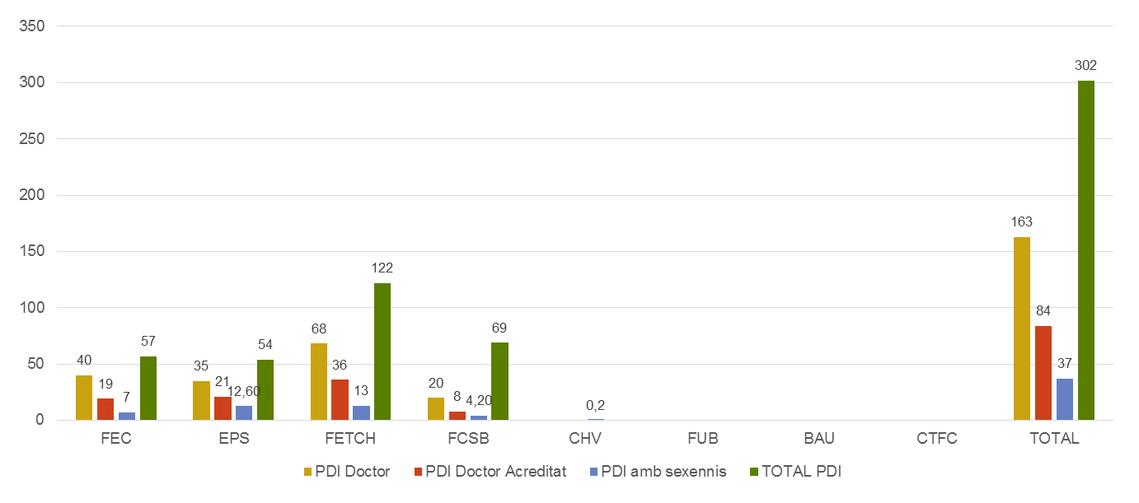
Indicador 4.1 – 5.4 % de professorat doctor i acreditat respecte el total
Actualització 7 gener 2014

Slide 3
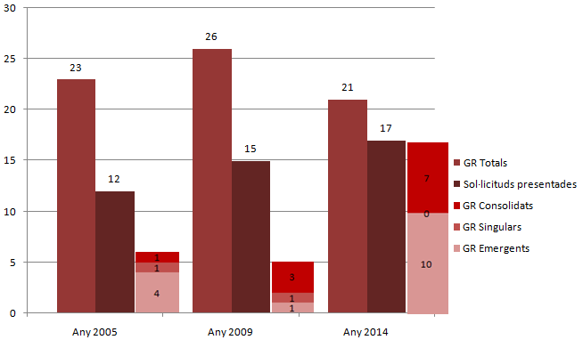
Indicador 4.2 – Nombre de grups de recerca reconeguts
Actualització gener 2014

Slide 4
Indicador 4.3 - Nombre de publicacions dels grups de recerca
Evolució del nombre de publicacions en revistes indexades
Actualitzat febrer 2015

Slide 5
4.4-Recursos captats en convocatòries competitives públiques (1)
Evolució de la captació de recursos competitius
Actualitzat febrer 2015

Slide 6
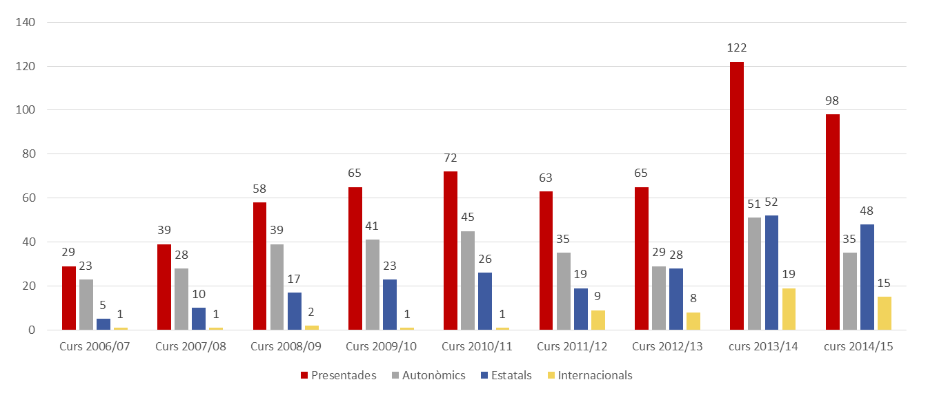
4.4-Recursos captats en convocatòries competitives públiques (2)
Evolució del nombre de sol·licituds de finançament enviades
Actualitzat febrer 2015

Slide 7
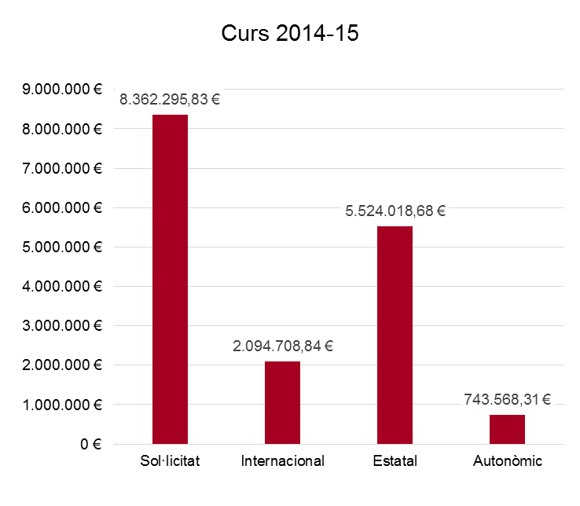
4.4-Recursos captats en convocatòries competitives públiques (3)
Evolució del nombre de recursos sol·licitats
Actualitzat febrer 2015

Slide 8
4.5-Nombre de projectes europeus en els que participen els grups de recerca
Evolució del nombre de sol·licituds a projectes europeus enviades i guanyades
Actualitzat febrer 2015

Slide 9
5.1 - 5.3 Nombre de doctorands, beques predoctorals i tesis llegides
Programes de Doctorat
curs 2014-2015
Biologia de Sistemes | 3
Experimental Sciences and Technology | 11
Tecnologies Digitals i de la Informació | 6
Salut, Benestar i Qualitat de vida | 41
Educació Inclusiva | 24
Educació inclusiva i atenció socioeducativa al llarg del cicle vital
Innovació i Intervenció Educatives | 9
Traducció, Llengües i Literatures | 11
Traducció, Gènere i Estudis Culturals | 8
Comunicació Digital Interactiva | 8
Dret, Economia i Empresa | 6
TOTAL | 127
Curs 2014-15¹
127 doctorands matriculats 8 tesis llegides
1 tesi en dipòsit
4 Doctorats industrials el curs 2013/14
3 Doctorats industrials el curs 2014/15
¹ Dades pendents d’actualitzar amb
els resultats de matrícula del mes de febrer
Actualitzat febrer 2015

Slide 10
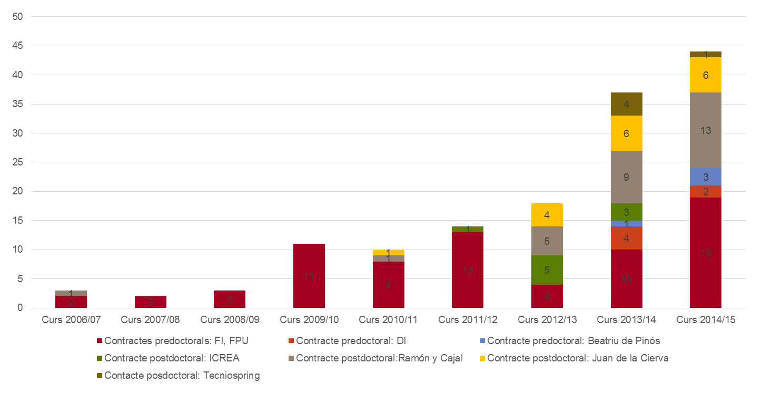
Evolució del nombre de sol·licituds presentades a convocatòries de finançament per a captació de talent
Actualitzat febrer 2015

Slide 11
Evolució del nombre de recursos obtinguts a través de convocatòries de finançament per a captació de talent
Actualitzat febrer 2015

Slide 12
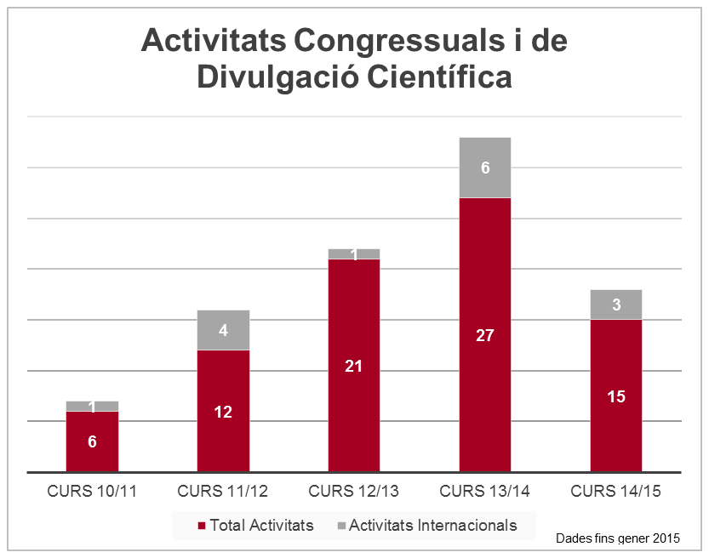
Evolució de les activitats congressuals
Actualitzat febrer 2015

Slide 13
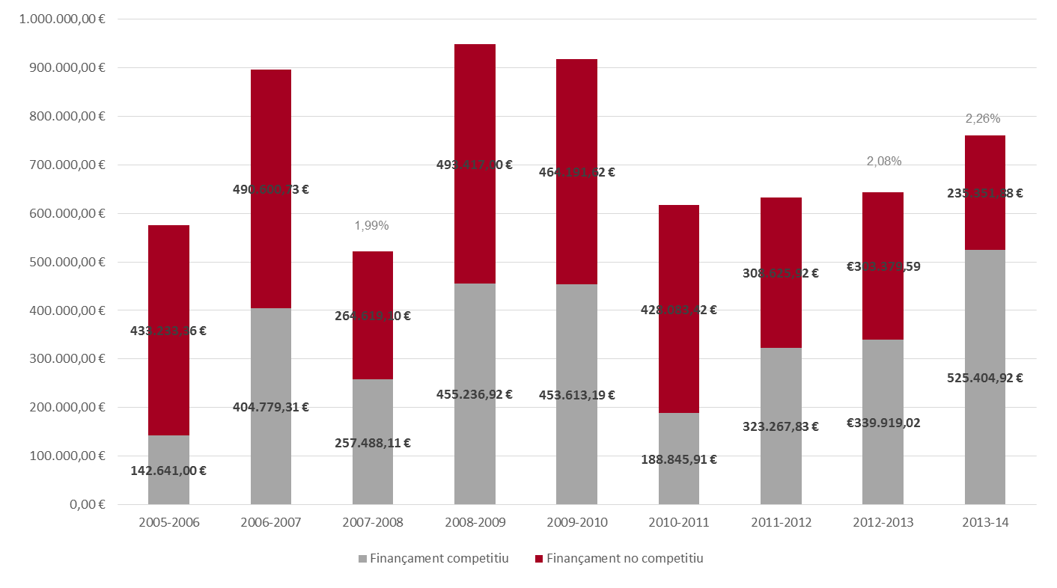
Evolució del finançament obtingut en relació al pressupost total de la UVic-UCC
3,70%
2,86%
3,08%
2,65%
2,01%
2,09%
Actualitzat febrer 2015

Slide 14
Evolució del finançament obtingut en relació al nombre de doctors a temps complert a la UVic-UCC
Actualitzat febrer 2015

Slide 15
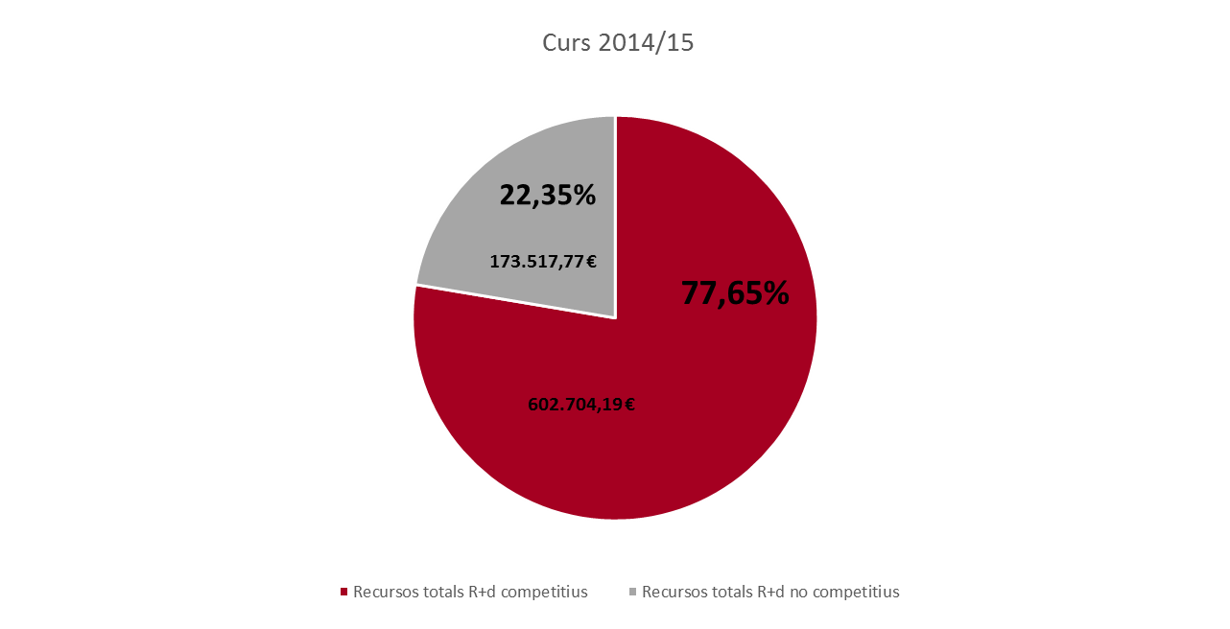
Gràfic compartiu entre el finançament competitiu i el finançament no competitiu obtingut
Actualitzat febrer 2015

Slide 16
Orígen dels Fons competitius
 | Fons Autonòmics i estatals |  | Fons Europeus |  | TOTAL
 | Import (€) | % | Import (€) | % | Import (€)
Curs 2006/07 | 300.145,31 € | 74,15% | 104.634,00 € | 25,85% | 404.779,31 €
Curs 2007/08 | 257.488,11 € | 100,00% | 0 | 0,00% | 257.488,11 €
Curs 2008/09 | 355.236,92 € | 78,03% | 100.000,00 | 21,97% | 455.236,92 €
Curs 2009/10 | 453.613,19 € | 100,00% | 0 | 0,00% | 453.613,19 €
Curs 2010/11 | 188.345,91 € | 100,00% | 0 | 0,00% | 188.345,91 €
Curs 2011/12 | 175.567,83 € | 54,33% | 147.600,00 € | 45,67% | 323.167,83 €
Curs 2012/13 | 268.981,49 € | 74,50% | 92.082,13 € | 25,50% | 361.063,62 €
Curs 2013/14 | 488.306,12 € | 92,94% | 37.098,80 € | 7,06% | 525.404,92 €
Curs 2014/15 | 602.314,43 € | 100,00% | 0 | 0,00% | 602.314,43 €
Actualitzat febrer 2015

